Slide 1
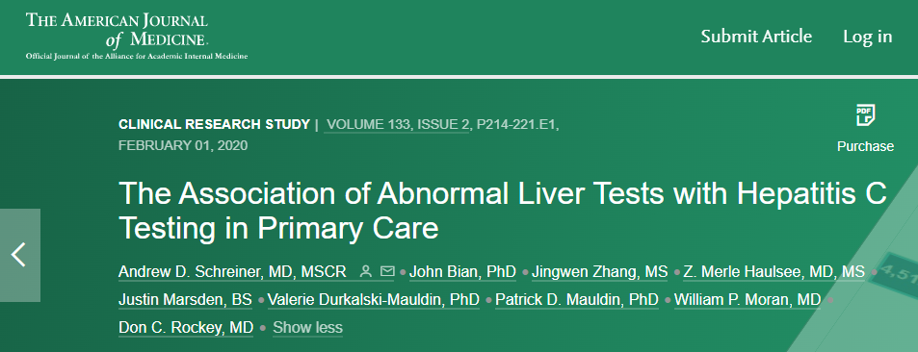

Slide 2
Birinci Basamakta Anormal Karaciğer Testleri ile Hepatit C Testi İlişkisi
Araş. Gör. Dr. Kübra ŞENTÜRK
KTÜ Tıp Fakültesi Aile Hekimliği AD
30.11.2021

Slide 3
GİRİŞ
Hepatit C enfeksiyonuyla: yılda 2.4-3.5 milyon Amerikalı enfekte olmakta,
Yaklaşık 19.000 kişi HCV ile ilişkili ölümle ilişkilendirilmektedir.
Bu veriler göz önüne alındığında Hepatit C enfeksiyonunun önemli morbidite ve mortalite ile ilişkili olduğu ortadadır.

Slide 4
GİRİŞ
Kronik Hepatit C:
  siroz,
  hepatoselüler karsinom ve
  karaciğer transplantasyonunun önde gelen nedenlerindendir ve
Toplam maliyeti ABD'de ortalama 10 milyar doları aşmaktadır.

Slide 5
GİRİŞ
Yeni oral antiviral tedavinin ortaya çıkması ve yayılmasıyla, klinisyenler enfeksiyonu etkili bir şekilde tedavi edebilir,
İlerlemiş karaciğer hastalığı olan ve olmayan hastalarda morbidite ve mortaliteyi azaltabilir hale gelmişlerdir.
Uzun süredir devam eden, tedavi edilmemiş enfeksiyonun komplikasyonları ile yeni anti-viral ajanların varlığı ve etkinliği,
Hepatit C tanısının araştırılmasını ve iyileştirilmesini bir sağlık hizmeti zorunluluğu haline getirmektedir.

Slide 6
GİRİŞ
ABD'de Hepatit C enfeksiyonu olan hastaların yarısından fazlası HCV pozitif durumlarının farkında olmadığından,
Doğru HCV teşhisi, kronik enfekte hastaların bakımını iyileştirmek için önemli bir fırsattır.

Slide 7
GİRİŞ
2012 yılında, Hastalık Kontrol Merkezleri (CDC), 1945 ile 1965 yılları arasında doğan tüm hastalar için bir kez Hepatit C antikoru (HCV Ab) testi önermiş.
Bu doğum kohortu Hepatit C virüsü taramasında ölçülebilir artışlara neden olmuştur.

Slide 8
GİRİŞ
2012'den önce:
  geç evre karaciğer hastalığı belirtileri olan veya,
  ilaç enjeksiyon kullanımı olan veya,
  yüksek riskli cinsel aktiviteleri olan ve
  kan transfüzyonu öyküsü olan
Yani enfeksiyon için bilinen risk faktörleri olan hastalarda Hepatit C testi öneriliyordu.
Bu test stratejileri, geç dönem verilere ve hasta öykülerine dayanıyordu ve bu da gecikmiş ve gözden kaçan tanılara neden oluyordu.

Slide 9
GİRİŞ
Serum bilirubin, aminotransferaz ve alkalen fosfataz dahil anormal karaciğer testleri birinci basamak hastalarının yaklaşık %30'unu etkilemekte,
Bu karaciğer test anormallikleri karaciğer hastalığının erken belirtilerinden olabilir.
Geçmişteki CDC kılavuzları (1998) da, alanin aminotransferaz (ALT) yüksekliği ile HCV enfeksiyonu arasında pozitif bir ilişki tanımlamıştır.
Notes:
Bu ilişkiye rağmen, karaciğer testi anormalliklerine yanıt olarak Hepatit C testi yetersiz olmuştur

Slide 10
GİRİŞ
Bu çalışmada:
  karaciğer testi anormalliğinin klinik paternleri üzerinde durularak
  demografik ve klinik faktörler de dikkate alınarak
  ardışık anormal karaciğer testleri olan birinci basamak hastalarında anormal karaciğer testlerinin HCV Ab testi ile ilişkili olduğu varsayılmış.
Ayrıca, HCV Ab testi bakılan hastalarda pozitif HCV Ab sonuçlarıyla ilişkili değişkenlerin belirlemesi amaçlamış.

Slide 11
METOD
Çalışma hasta merkezli bir tıbbi bakım evinden alınan elektronik sağlık kaydı verilerinin retrospektif bir kohort çalışması şeklinde yapılmış.
Art arda iki kez anormal karaciğer test sonucu olan hastalar;
  bir HCV Ab testi yaptırma ve
  HCV Ab pozitif sonuç alma
açısından değerlendirilmiş.

Slide 12
METOD
Çoklu anormal karaciğer testi, uygulama kılavuzları tarafından önerildiği gibi tekrar testlerinde tanımlanan kalıcı bir anormalliği yansıtmak için iki ardışık anormal test seçilmiş.
Karaciğer testi anormalliği paternleri ve farklı demografik ve klinik değişkenler, çok değişkenli lojistik regresyon modelleri kullanılarak sonuçlarla ilişkileri açısından değerlendirilmiş.
Bu çalışma, Güney Carolina Tıp Üniversitesi'ndeki (MUSC) Kurumsal İnceleme Kurulu tarafından onaylanmış.

Slide 13
METOD
Çalışma Populasyonu
1 Ocak 2007 ile 30 Eylül 2015 tarihleri arasında MUSC'deki hasta merkezli tıbbi bakım evinde görülen tüm hastalar değerlendirilmiş.
Bakım evi, kronik ve karmaşık tıbbi sorunları olan çeşitli (%49,1 beyaz olmayan) yetişkin (ortalama yaş 58,6) popülasyona bakım sağlamakta,
Bakım sağlayan klinisyenler arasında 25'ten fazla fakülte hekimi, 200'den fazla asistan hekim ve 6 ileri düzey uygulayıcı hekim yer almaktaymış.

Slide 14
METOD
Çalışma Populasyonu
Bu bakım sağlayıcılara yılda yaklaşık 38.000 hasta ziyareti gerçekleşmekteymiş.
Bu çalışmayla ilgili hasta düzeyindeki temel bilgiler;
  demografi,
  laboratuvar testleri,
  Uluslararası Hastalık Sınıflandırması (ICD)-9 veya -10 kodları,
  yaşamsal belirtiler ve
  Medicaid kayıt durumunu
içeriyormuş.

Slide 15
METOD
Çalışma Populasyonu
İki ardışık anormal karaciğer testi olan hastalardan bir örnek oluşturulmuş.
Gruplardaki sayıların az olması nedeniyle, dahil edilen tek ırk kategorisi siyah ve beyaz olarak belirlenmiş.
Her hasta çalışmaya yalnızca bir kez katılmış ve ardışık ilk 2 anormal karaciğer testi analiz edilmiştir.

Slide 16
METOD
Çalışma Populasyonu
Anormal karaciğer testleri
  tBil > 1,2 mg
  AST > 34 U/L
  ALT > 45 U/L
  ALP >150 IU/L
bunlardan birini veya birkaçını içeriyormuş.

Slide 17
METOD
Çalışma Populasyonu
Ardışık 2 anormal sonucun ikincisi kullanılarak, hastalar kolestatik, hepatosellüler ve karışık olmak üzere üç klinik karaciğer testi anormalliği paternine göre sınıflandırılmış.
Kolestatik patern Bili, ALP veya her ikisinde de izole,
Hepatosellüler patern AST, ALT veya her ikisinde de izole,
Karışık patern 4 testin tümünde yükselmeler dahil olmak üzere diğer tüm anormallik kombinasyonlarından oluşturulmuş.

Slide 18
METOD
Çalışma Populasyonu
İkinci anormal karaciğer testinden önce
  Pozitif HCV Ab testi veya
  Pozitif HCV RNA testi veya
  ICD 9/10 kodları ile tanımlanan Hepatit C veya karaciğer kanseri teşhisi konan hastalar
çalışma dışı bırakılmış.

Slide 19
METOD
Çalışma Populasyonu
İkinci anormal karaciğer testi veya HCV Ab değerlendirmesi öncesinde HCV RNA testi yapılan hastalar da,
Bu tür bir doğrudan değerlendirmenin önceden bilinen HCV enfeksiyonunu, tedaviye yanıtın bir değerlendirmesini veya akut hepatit şüphesini gösterebileceği göz önüne alındığında, çalışmaya alınmamıştır.

Slide 20
METOD
İlgilenilen birincil ikili sonuçlar :
  1. İkinci anormal karaciğer testinden sonraki 365 gün içinde HCV Ab testi bakılması durumu
  2. HCV Ab testi olan hastalar için pozitif bir HCV Ab sonucu
şeklindeymiş.
Notes:
HCV Ab test sonuçları, özel bakım da dahil olmak üzere tüm ayaktan tedavi ortamlarından alınmıştır.

Slide 21
METOD
Birincil Bağımsız Değişken
Karaciğer testi anormalliğinin klinik paterni (kolestatik, hepatoselüler veya karışık),
HCV Ab testi ile persistan anormal karaciğer testleri arasındaki ilişkiyi analiz eden birincil bağımsız değişken olarak belirlenmiş.

Slide 22
METOD
Diğer Bağımsız Değişkenler
Cinsiyet: erkek/kadın şeklinde ikili olarak
Irk: siyah/beyaz şeklinde ikili olarak
Yaş: 1945'ten önce doğmuş, 1945–1965 arasında doğmuş veya 1965'ten sonra doğmuş olanlar olarak
Medicaid kaydı: var ya da yok şeklinde
Hastanın ikametgahından kliniğe olan mesafe (mil olarak), 5 milden az, 5 -10 mil arası, 10-30 mil arası veya 30 milden fazla olarak kodlanmış.
Notes:
, Hastanın posta kodunun merkezi ile tıp kampüsü arasındaki mesafenin mil cinsinden belirlenmesiyle hesaplanan mesafe

Slide 23
METOD
Diğer Bağımsız Değişkenler
Klinik değişkenler; metabolik sendrom göstergelerini (BMI ve Hb A1c) ve diğer viral enfeksiyonları (HIV) içeriyormuş.
BMI elektronik veri setinden elde edilerek ve ikinci anormal karaciğer testinden hemen önce ölçülen boy ve ağırlık kullanılarak hesaplanmış.
Hastalar BMI > 30 kg/cm2 veya BMI ≤30 kg/cm2 olarak kategorize edilmiş.

Slide 24
METOD
Diğer Bağımsız Değişkenler
İkinci anormal karaciğer testinden hemen önce Hemoglobin A1c değerleri ölçülerek A1c < %7 veya A1c ≥ %7 şeklinde kategorize edilmiş
HIV enfeksiyonu, pozitif bir HIV Ab (1 veya 2) kanıtı veya çalışma süresi boyunca HIV viral yükü ile belirlenerek ikili olarak kodlanmıştır.

Slide 25
METOD
Diğer Bağımsız Değişkenler
Komorbidite ve Maruziyet değişkenleri; anormal karaciğer testleri ve HCV ile ilişkileri göz önüne alındığında tütün kullanımı, hipertansiyon, hiperlipidemi, uyuşturucu ve alkol kötüye kullanımı olarak belirlenmiştir.
Tütün kullanımı, herhangi bir zamanda tütün kullandığını bildirenler ve hiç kullanmadığını bildirenler olarak ikiye ayrılarak kodlanmıştır.
Notes:
Bu veriler, Elektronik kayıttaki yapılandırılmış bir tarihsel alandan geldi.

Slide 26
METOD
Diğer Bağımsız Değişkenler
Hipertansiyon ve hiperlipidemi, metobolik sendrom ve non-alkolik yağlı karaciğer hastalığı HCV Ab ile ilişkili olabileceği için seçilmiştir.
Uyuşturucu ve alkol kötüye kullanımı varlığı hastaların sahip oldukları ICD-9/10 kodları ile belirlenmiştir.
Komorbiditeler, bir Elixhauser komorbidite kodlama algoritması kullanılarak ICD-9/10 kodları ile tanımlanmış ve ikili değişken olarak belirlenmiştir.

Slide 27
METOD
Diğer Bağımsız Değişkenler
CDC'nin doğum kohort tavsiyesi ile anormal karaciğer testleri olan hastalarda HCV testi arasındaki potansiyel ilişkiyi değerlendirmek için Yıl ≥ 2014 (2012'de yayımlandıktan sonra 1 yıllık klinik uygulama çevirisine izin vererek) değişkeni oluşturulmuş.
Bu değişken, 1 Ocak 2014'ten önce veya sonra bakılan 2 ardışık anormal karaciğer testi şeklinde ikili değişken olarak belirlenmiştir.

Slide 28
METOD
Veri Kaynakları
Tüm veriler Medical University Hospital Authority Enterprise ve EPIC© (EPIC Systems Corporation, WI) Clarity veritabanlarından gelmekteymiş.
Çalışma süresi boyunca MUSC'de ayaktan, acil serviste ve yatan hasta ortamlarında elde edilen klinik, laboratuvar ve demografik veriler, ICD-9/10 kodlaması, elektronik kayıt içinde tutarlı bir şekilde yapılandırılmış bir biçimde bulunmaktaymış.

Slide 29
METOD
Analiz
Tüm hastalar, 2 ardışık anormal karaciğer testinden ikincisinin klinik paterni ile kolestatik, hepatoselüler veya karışık olarak kategorize edilmiştir.
Analizdeki takip, kohortun dahil edildiği zamandan, ikinci anormal karaciğer testinden sonraki 365 güne ya da çalışma süresinin sonuna (30 Eylül 2016) kadar uzanmıştır.
Çalışma süresinin bu sonucu, 30 Eylül 2015'e kadar ikinci bir anormal karaciğer testi olan hastalarda HCV Ab testi için en az 1 yıl süre tanımıştır.

Slide 30
METOD
Analiz
Fisher testi kullanılarak bağımsız kategorik değişkenlerin tek değişkenli analizi yapılmış.
Bir HCV Ab sonucunun bağımlı değişkenleri için çok değişkenli bir lojistik regresyon modeli geliştirilmiş.
Hastanın test edilmiş olması koşuluna bağlı olarak, pozitif bir HCV Ab testinin sonucu için çok değişkenli bir lojistik regresyon modeli kullanılarak bir analiz yapılmıştır.

Slide 31
METOD
Analiz
Modellerdeki değişkenler çoklu doğrusal bağlantı için test edilmiştir.
Anormal karaciğer testleri olan hastalarda CDC kılavuzları ile HCV testi arasındaki ilişkiyi anlamak için, HCV testi yapılan hastaların oranları doğum kohortuna ve tavsiyenin konusuyla ilişkisine göre karşılaştırılmış.
İstatistiksel analiz için SAS versiyon 9.3 (Cary, NC) kullanılmıştır.

Slide 32
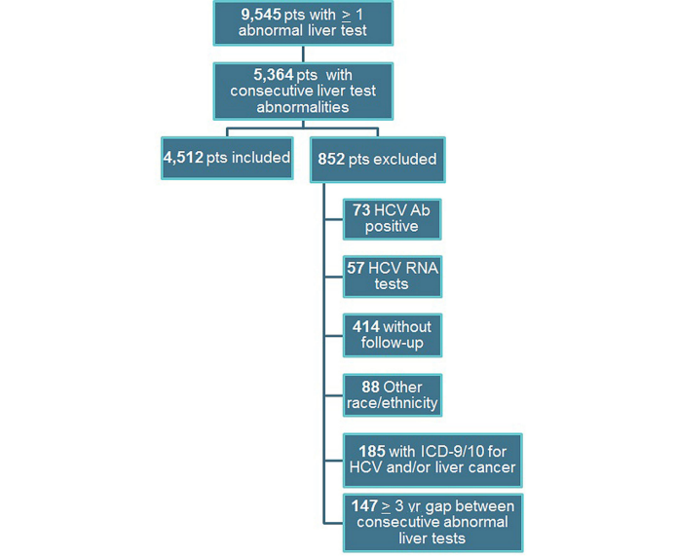

Slide 33
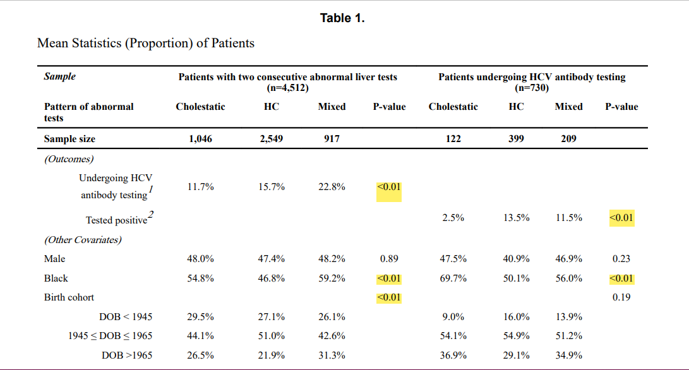
BULGULAR

Slide 34
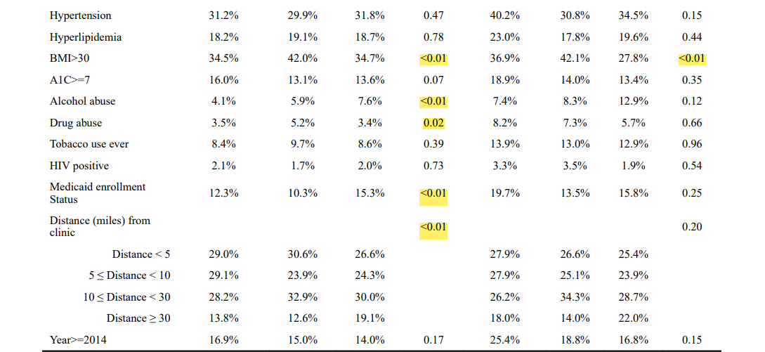
BULGULAR

Slide 35
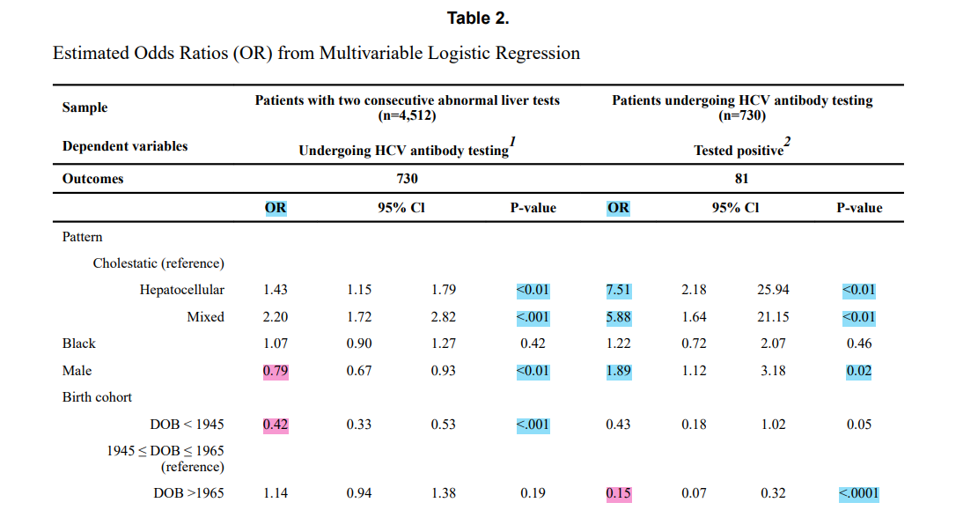
BULGULAR

Slide 36
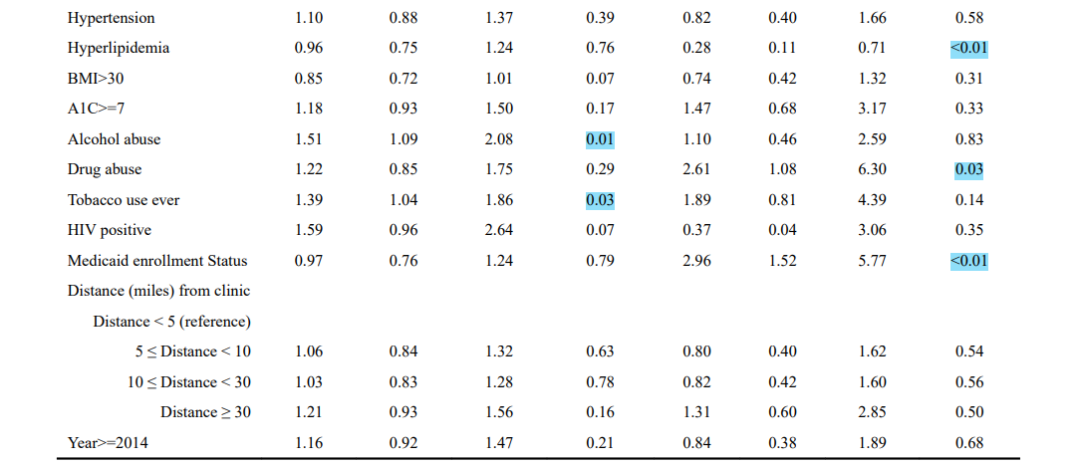
BULGULAR

Slide 37
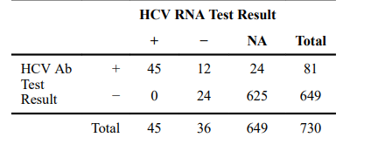
BULGULAR
Pozitif HCV Ab testleri olan hastalardan , çalışma süresi boyunca 81’ine doğrulayıcı HCV RNA testi yapılmış. 57 hastanın HCV RNA testi pozitif çıkmıştır. (Tablo 3).
Pozitif HCV RNA testi olanların %79’unda (45/57) HCV enfeksiyonunu doğrulamıştır. HCV RNA testi ve negatif HCV Ab sonuçları olan 24 hastada hiçbirinde HCV RNA tespit edilmemiştir.

Slide 38
TARTIŞMA
Bu çalışmada, anormal karaciğer testleri olan 730 hastaya (%16) HCV antikor testi uygulanmış ve 81 HCV Ab pozitif hastanın sadece 57'sine (%70,4) doğrulayıcı RNA testi uygulanmıştır.
2012 yılından bu yana, birinci basamak sağlık hizmetleri çalışmaları, yüksek riskli doğum kohortundaki (1945–1965) hastalar için HCV Ab testine odaklanmıştır.

Slide 39
TARTIŞMA
Önceki çalışmalar bu taramada iyileşme olduğunu göstermesine rağmen, son çalışmalar kohortun büyük bir bölümünün test edilmediğini göstermektedir.
Bu çalışmada, tarama kohortundan sonra doğan hastaların pozitif HCV testlerine sahip olma olasılığı daha düşük ve doğum kohortundan daha yaşlı olan hastaların HCV testi yaptırma olasılıkları daha düşüktü (Tablo 2).

Slide 40
TARTIŞMA
Şekil 2'de gösterildiği gibi, tavsiyeyi takiben incelenen 3 doğum kohortunun tamamında HCV testi yapılan hastaların oranı artmış.
Üç yaş grubundaki paralel artış, anormal karaciğer testleri olan hastalarda tavsiye ile hedeflenen doğum kohort testi arasında bir ilişki olmadığını düşündürmektedir.
Daha da önemlisi, bu rakam doğum kohort taramasını artırma ihtiyacını vurgulamaktadır.

Slide 41
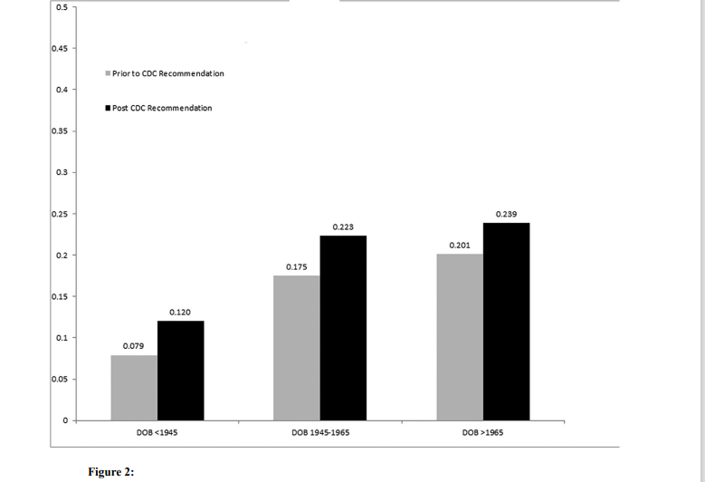

Slide 42
TARTIŞMA
Doğum kohortuna ek olarak, anormal karaciğer testleri, olası HCV enfeksiyonunda önemi bir belirti olabilir.
Önceki çalışma ve CDC tavsiyeleri, hepatoselüler yaralanma paternleri ve özellikle ALT'deki yükselmeler ile kronik HCV enfeksiyonu arasında pozitif bir ilişki belirlemiştir.
Bu çalışmada, hepatoselüler ve karışık karaciğer testi anormallikleri, daha yüksek HCV testi yaptırma olasılıkları ve önemli ölçüde daha yüksek pozitif HCV Ab sonuçları olasılıkları ile ilişkilendirilmiştir.

Slide 43
TARTIŞMA
Bu bulgular, araştırmacıların yüksek ALT'yi (normalin üst sınırının en az iki katı) genel pratisyenlerin HCV testini düşünmeleri için bir gösterge olarak kabul ettiği Birleşik Krallık'taki son çalışmalarla örtüşmektedir.
1965'ten sonra doğanlarda Hepatit C insidansı arttıkça, klinisyenlerin doğum kohortunun ötesinde de etkili test stratejileri konusunda rehberliğe ihtiyacı vardır.
Hepatoselüler karaciğer testi anormallikleri, testleri sürdürmek için anlamlı bir klinik ipucu olabilir ve gelecekteki birinci basamak uygulama kılavuzlarında vurgulanabilir.

Slide 44
TARTIŞMA
Sınırlılıklar
Sağlayıcılar, semptomları ve yüksek karaciğer testi olan hastalarda HCV Ab testi yerine doğrudan HCV RNA bakabilirler.
Çalışmanın başında HCV RNA sonuçları olan hastaları hariç tutarak bunu kontrol etmeye çalıştık, ancak Ab serolojisinin test için tercih edilen strateji olmadığı durumlar mevcuttur (yani ciddi immün yetmezlik veya son dönem böbrek hastalığı).

Slide 45
TARTIŞMA
Sınırlılıklar
Bu çalışma, 1 karaciğer testi anormalliğinden sonraki bir yıl içinde tekrar karaciğer test anormalliği olan hastalarda HCV Ab değerlendirmesine dayanmıştır, bir yıldan sonraki karaciğer test anormallikleri dahil edilmediği için sınırlanmıştır.
Ayrıca, çalışmaya dahil edilen HCV testlerinin yaklaşık %25'i ikinci anormal karaciğer testi ile aynı gün yapılan testlerden elde edilmiştir.
İkinci anormallikle aynı gün yapılan bu testlerde, bu testlerin ikinci sonucun bilinmesi üzerine mi yoksa ilk karaciğer testi anormalliğine yanıt olarak mı eklendiğini ayırt etmek zordur.
Notes:
Bir yanıt olarak ardışık karaciğer testi anormallikleri ile HCV testi arasındaki ilişkiyi anlamak istedik ve dahil etme kriterlerinin, ardışık karaciğer testi anormalliklerinin HCV testindeki potansiyel rolüne daha fazla odaklanmaya izin verdiğini hissettik

Slide 46
TARTIŞMA
Sınırlılıklar
Bu çalışma, yalnızca hizmet sağlayanların talimatını değil, hastanın testi tamamlama becerisinde rol oynayabilecek hasta ve sağlık sistemi faktörlerini de yansıtabilir.
Bunun dışında, komorbidite verileri, hasta geçmiş bilgilerinin doğru kodlanmasına dayandığı için eksiklik ve sınırlılıklar olabilir.
Ayrıca, bu tek bir merkezdeki verileri kullanan bir çalışma olduğundan, sağlık sistemi ve elektronik sağlık kaydı dışındaki herhangi bir testten elde edilen sonuçlar büyük ölçüde mevcut değildir.

Slide 47
TARTIŞMA
Bu tür çalışmaların varlığının gelecekteki test modellerini etkileyeceğini düşünüyoruz.
Bununla birlikte, kohortumuz birinci basamak temelli bir popülasyon olduğundan, dahil edilen hastaların bakımlarının çoğunu bu sistem içinde alma olasılığı, özel bir bakım ortamında meydana gelebilecek olandan daha yüksektir.

Slide 48
SONUÇ
Anormal karaciğer testleri olan hastalarda HCV tanısını koyabilmek önemlidir.
Bu hastaların çoğuna HCV testi yapılması gerekir.
Özellikle hepatoselüler paternde test anormallikleri olan hastalarda: diğer demografik ve klinik değişkenlerle de bağlantılı olarak persistan anormal karaciğer testleri varlığı, birinci basamakta sağlık hizmeti verenlerde HCV için test etmeye yönlendiren klinik olarak anlamlı ipuçları olarak görülebilir.

Slide 49
SONUÇ
Klinik önemi:
Ardışık anormal karaciğer testleri olan 4,512 hastanın sadece %16'sına ikinci karaciğer testi anormalliğinden sonraki 1 yıl içinde Hepatit C antikor testi yapılmıştır.
Hepatosellüler ve karışık karaciğer test anormallikleri, Medicaid kaydı, erkek cinsiyet ve uyuşturucu kullanımı, daha yüksek pozitif HCV Ab testi sonucu ile ilişkilendirilmiştir.
Persistan hepatoselüler ve karışık karaciğer testi anormallikleri olan daha fazla hastaya Hepatit C testi yapılmalıdır.

Slide 50
TEŞEKKÜRLER

